Slide 1






청각장애아 교육
대구대학교 초등특수교육과
최성규

Slide 2
학습 목표
· 청각장애아동의 청력손실 정도에
따른 분류를 안다.
· 언어습득전 난청과 언어습득후 난
청에 대하여 안다.
· 귀의 구조에 대하여 안다.
· 전음성 난청과 감음신경성, 그리
고 혼합성 난청에 대하여 안다.

Slide 3
청력손실 정도에 따른 분류
· 다양한 분류
· WHO의 분류
- 정상: 0-25dB
- 경도: 26-40dB
- 중도: 41-55dB
- 중고도: 56-70dB
- 고도: 71-90dB
- 최고도: 91-110dB(농)
- 농 : 110dB 초과

Slide 4
언어습득전과 후 난청
· 기준 : 청력손실 시기
(만 2-3세 기준)
· 언어습득전 난청 : 만 2-3세 이전
· 언어습득후 난청 : 만 2-3세 이후
· 언어교수학습의 차이
· 인지 발달의 차이
· 정서 및 행동발달의 차이 예견

Slide 5
귀의 구조
· 소리의 전달 경로
· 소리의 특성
· 외이, 중이, 내이, 청신경 경로
· 외이 : 외이도, 고막
· 중이 : 이소골(추골, 침골, 등골)
· 내이 : 달팽이관(청신경유모세포)

Slide 6
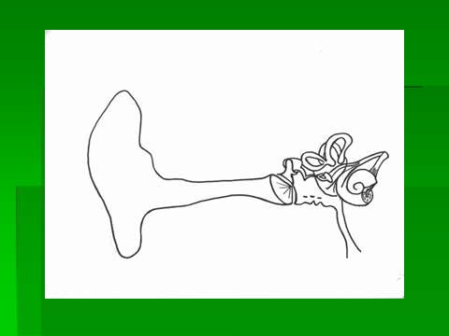
귀의 구조

Slide 7
전음성 난청과 감음신경성 난청
· 손상된 음의 전달 경로
· 청력손실 정도
· 보청기 착용효과
· 음의 쇠약과 왜곡
· 약물치료효과
· 수술 효과
· 어음변별력 및 어음명료도 차이
· Tympanometry 검사 결과의 차이

Slide 8
혼합성 난청 외 기타
· 혼합성 난청 = 전음성 + 감음신경성
· 편측성 난청 : 두 귀의 청력손실 차이
· 청각장애의 원인 : 원인불명과 고열
· 청각장애의 출현율 : 0.6%
(1,000명당 6명)

Slide 9
질문하세요!

